Slide 1
{ Projet de Fin d’Études }
/Rennes, le 24 août 2020/

Slide 2
Plan
Introduction
L’entreprise
Le contexte
La mission du stage
Développement
Génération des hologrammes numériques
Séparation des sources
Prédiction d’une trame à autre
Distribution de Wigner
Réseau de neurones
Conclusion

Slide 3
Introduction

Slide 4
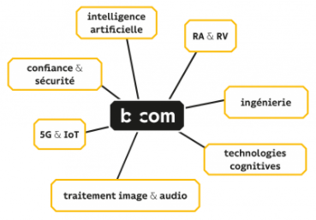
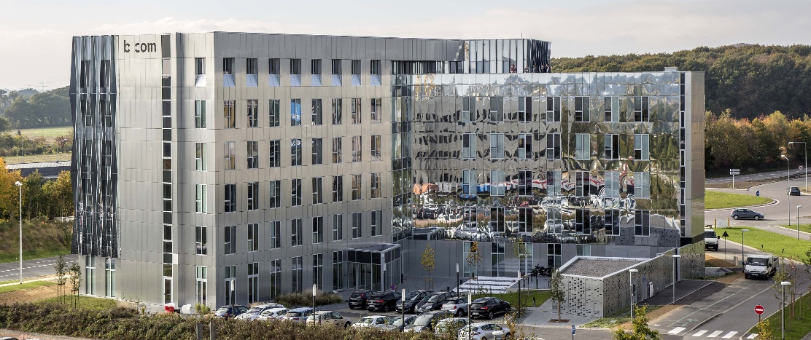
L’IRT b<>com
L’Institut de Recherche Technologique crée en fin 2012
Campus : Rennes (principal), Paris, Brest et Lannion
Domaines d’activité :
intelligence artificielle, de la vidéo et l’audio immersif, de la protection de contenus, des réseaux 5G, de l’internet des objets et des technologies cognitives
Environ 300 collaborateurs
b<>com campus Rennes à Cesson-Sevigné
Domaines d’activité de b<>com
Notes:
Il s’agit d’un institut de recherche thématique interdisciplinaire qui associe des établissements d’enseignement supérieur et de recherche, des grands groupes et des PME autour d’un programme commun de recherche technologique
L’IRT est fondé sur un partenariat public-privé entre l’Etat, des établissements publics de recherché et des industriels dans une logique ce co-investissements et de partage de risques

Slide 5
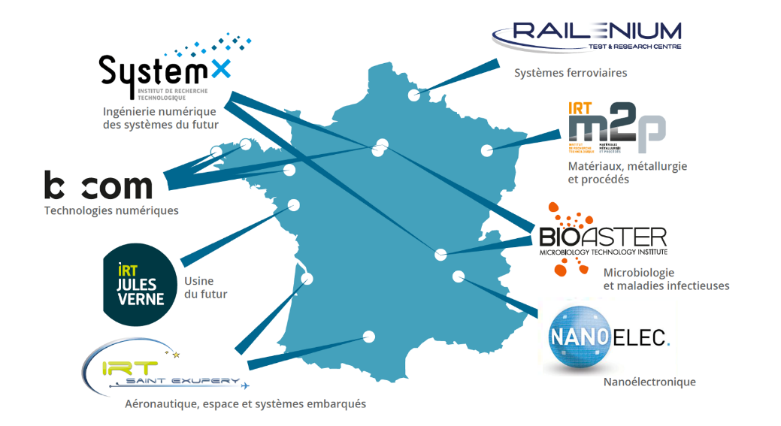

IRT’s en France
Il existe en France huit IRT:
IRT b<>com
IRT Bioaster
IRT Jules Verne
IRT M2P
2015 : association French Institutes of Tehnology (FIT)
IRT Nanoelec
IRT Railenium
IRT Antoine de Saint Exupéry
IRT SystemX
Logo de l’association FIT
Huit IRT en France
Notes:
Il existe en France huit IRT :
IRT b<>com (Tecnhologies numériques, Rennes)
IRT Bioaster (Maladies infectieuses, microbiologie, Lyon-Paris)
IRT Jules Verne (Advanced manufacturing, Nantes)
IRT M2P (Matériaux, métallurgie et procédés, Metz)
IRT Nanoelec (Nanoélectroniques, Grenoble)
IRT Railenium (Systèmes ferroviaries, Valenciennes)
IRT Antoine de Saint Exupéry (Aéronautique, espace, systèmes embarqués, Toulouse-Bordeaux)
IRT SystemX (Ingénierie numérique des systèmes, Paris-Saclay)
Depuis mars 2015, les IRT ont décidé de se réunir autour d’une association : la French Institutes of Technology (FIT)

Slide 6
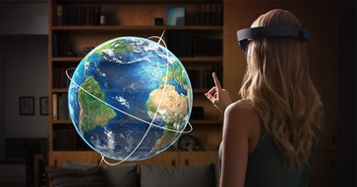
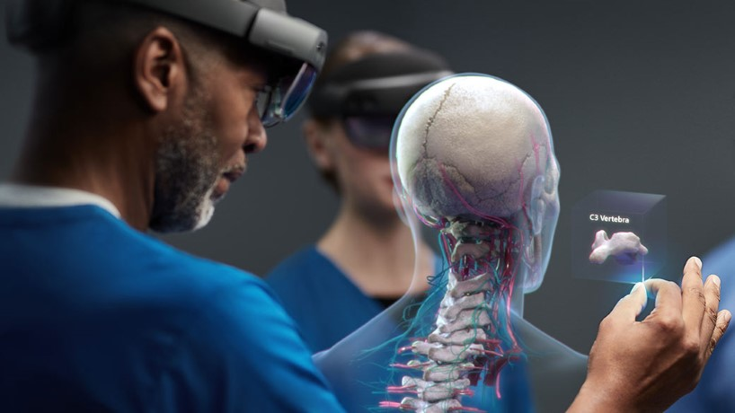
Holographie chez b<>com
Laboratoire « Nouveaux Contenus Média »
7 ans d’holographie chez b<>com
Projet HARDY
Holographic Augmented Reality DisplaY
Proposition de valeur : développer un prototype de casque holographique miniaturisé en temps réel pour susciter des transferts de technologiques
Microsoft HoloLens
Microsoft HoloLens
Notes:
Situé au sein du laboratoire de Nouveaux Contenu Media
7 ans d’holographie chez b<>com
Reconnaissance scientifique
Visibilité dans les domaines de l’image
Prototype de display holographique sur table optique
Microsoft HoloLens est une paire de lunettes de réalité mixte permettant de simuler des hologrammes qui s’intègrent dans le champs de vision de l’utilisateur

Slide 7
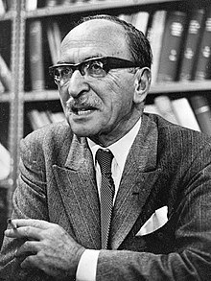
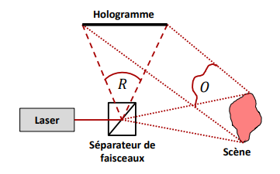
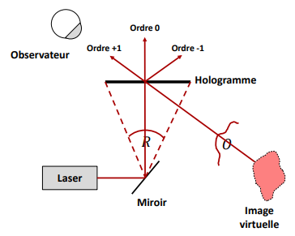
Holographie
Holographie
Technique a été inventé par le physicien hongrois Dennis Gabor en 1948
Procédé permettant d’enregistrer puis de reproduire l’onde lumineuse issue d’un objet ou d’une scène donnée.
Prix Nobel de physique en 1971
Dennis Gabor en 1971
Acquisition optique d’un hologramme
Restitution optique d’un hologramme
Notes:
Procédé permettant d’enregistrer puis de reproduire l’onde lumineuse issue d’un objet ou d’une scène donnée.

Slide 8
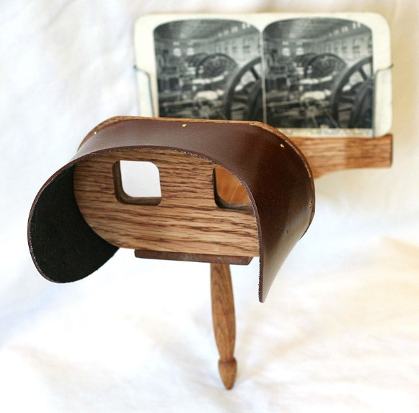
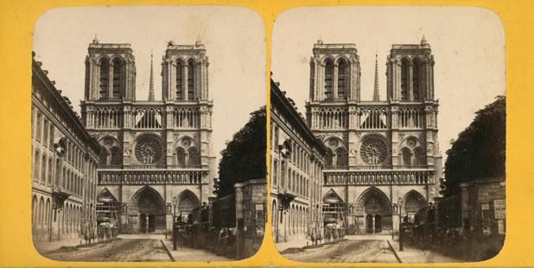
Holographie
Système stéréoscopies utilisés pour la visualisation 3D
Réalité virtuelle, réalité augmentée, lunettes de cinéma 3D
Problème : conflit accommodation-convergence
Intérêt
Applications pour la visualisation 3D
Permettre une expérience agréable et confortable
Cathédrale Notre Dame, Paris. Photo stéréoscopique, années 1860-1870.
Stéréoscope de Holmes
Notes:
Un hologramme utilise la diffraction pour reproduire l’onde lumineuse qui serait émise, transmise ou réfléchie par une scène donnée, permettant à l’utilisateur de la percevoir comme si elle était physiquement présente devant lui
L’holographie fournit tous les indices de perception de la profondeur du système visuel humain, procurant l’illusion du relief la plus naturelle et réaliste possible

Slide 9
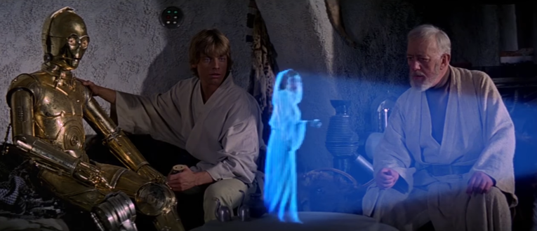
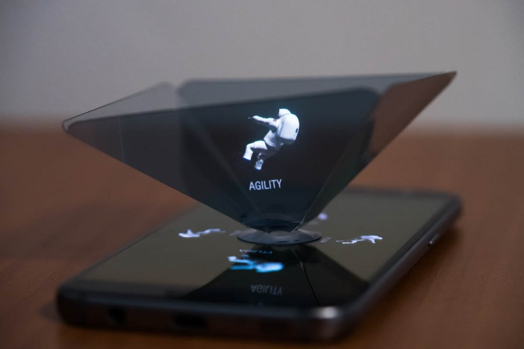
Holographie
À quoi ressemble un hologramme ?
Pas un hologramme
Le célèbre hologramme de la princesse Leia demande l’aide. Film Star Wars épisode IV : Un nouvel espoir
Technique connue comme Fantôme de Pepper
Notes:
- À ne pas confondre avec d’autres techniques et exemples mal diffusés dans les films
- Fantôme de Pepper est une technique d’illusion optique et se base uniquement sur une projection 2D sur un semi-transparent

Slide 10
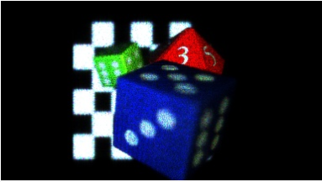


Holographie
À quoi ressemble un hologramme ?
Vrai hologramme
Restitution d’un hologramme calculé à partir d'une scène synthétique représentant trois dés devant un échiquier.
Amplitude de l’hologramme
Phase de l’hologramme
Notes:
b<>com hologramme databank
L’hologramme permet d’enrigester à la fois l’amplitude et la phase de l’onde lumineuse provenant d’un objet éclairé à la lumière d’un laser

Slide 11
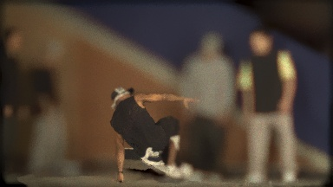
Mission du stage
Contexte et thématique :
Codage de vidéos holographiques
Sujet du stage :
Etude, adaptation et impleméntation de méthodes de séparation de sources pour le codage de vidéos holographiques
Description :
Étudier l’application ou l’extension d’algorithmes de séparation de sources au problème de la superposition d’ondes monochromatiques provenant d’objets animés. Analyser la distribution de Wigner.
Une trame d’un vidéo holographique généré par le groupe Interactive Visual Media Group de Mircrosoft Research
Notes:
Codage de videos holographiques
Fichiers larges et grands
Tous les applications qui nécessitent une visualisation 3D naturelle et réaliste peuvent tirer parti des avantages
Les systèmes de téléconférence et de télé présence, la médicine augmentée, les jeux vidéo en réalité virtuelle, les affichages tête haute dans les avions ou les voitures, ou encore les assistants virtuels
Challenge scientifique : compression d’hologrammes
Figure exemple : 100 trames, 17.7 GB

Slide 12
Développement

Slide 13
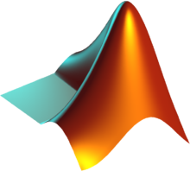

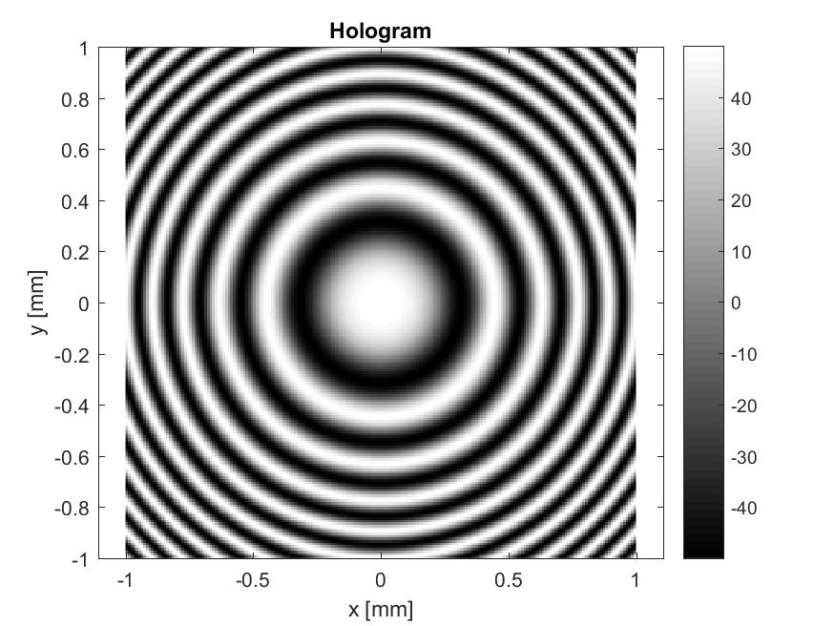
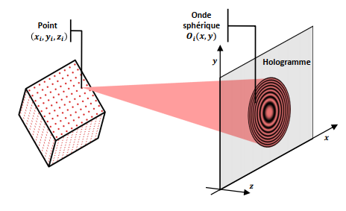
Génération des hologrammes numériques
MATLAB et Octave code
Méthode de nuages de points
Objets comme collection de points lumineux discrets
Scène plus petite et hologramme plus simple
Logos de MATLAB et Octave
Calcul de l’onde objet à partir d’un nuage de points
Hologramme généré numériquement à partir d’une source ponctuelle (0, 0, -0,2m)
Notes:
Techniques pour générer des hologrammes
Méthode de nuages de points (plus simple)
Méthode des polygones
Méthode RGB + Profondeur
Méthode basée sur les rayons
Hologramme est calculé comme la somme des ondes sphériques issues des points arrivant sur le plan hologramme
Valeurs faibles pour les paramètres de la génération numériques des hologrammes
Dimensions de l’hologramme : 2 mm x 2 mm
Résolution : 200 x 200 px
Profondeur maximale : 0,5m
Pas d’occultation

Slide 14
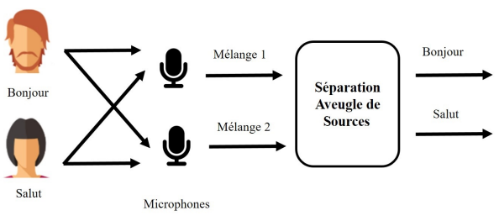
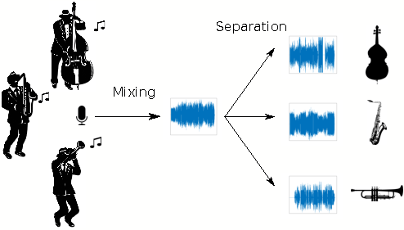
Séparation des sources
Séparation des sources
L’art d’estimer des signaux « sources », supposés indépendants, à partir de l’observation d’un ou plusieurs « mélanges » de ces sources
Séparation aveugle des sources (SAS) : pas des informations (ou peu d’information) sur les signaux sources ou le processus de mélange
Applications:
Acoustique, audio, télécommunications, astrophysique, etc.
Exemple de séparation des sources
Exemple de séparation des sources
Notes:
- Le but est d’estimer un jeu de N sources inconnues à partir d’un jeu de P observations

Slide 15

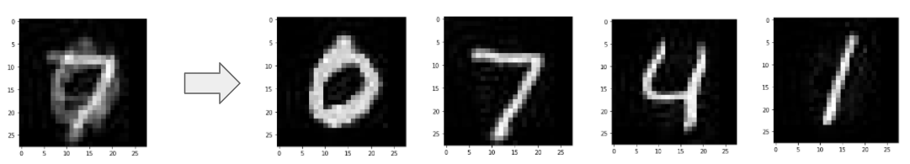
Séparation des sources
Identifier le type de mélange
Ajouter des hypothèses
Choisir la méthode
Mélange linéaire convolutif et sous-déterminé
Le mélange se fait dans le plan de l’hologramme par convolution
Famille de la SAS
L’analyse en composants indépendants (ICA)
L’analyse en composants parcimonieuses
La factorisation en matrices non-négatives (NMF)
Implémentation
Logo de la bibliothèque scikit-learn
Séparation d’un mélange linéaire et surdéterminé en utilisant la méthode NFM
Notes:
Le choix de la méthode de SAS dépend fortement de la nature des mélanges et de la connaissance des données
ICA – Independent Component Analysis
NFM – Non-negative Matrix Factorization
Scikit-learn : bibliothèque libre Python destinée à l’apprentissage automatique
Algorithmes destinés à la décomposition matricielle
Exemple utilisé :
Quatre chiffres manuscrits 0, 1, 4, 7 (4 sources), 1000 images (observations)

Slide 16
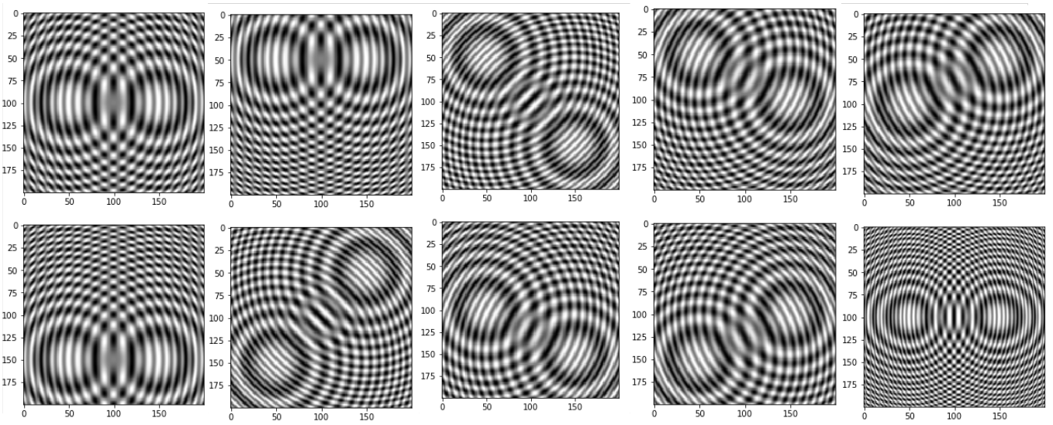
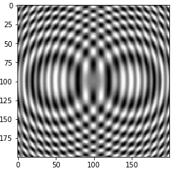
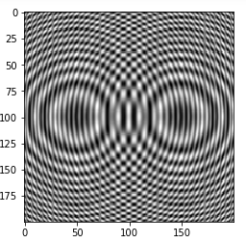
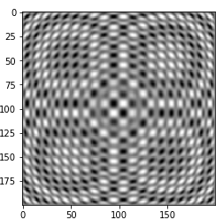
Séparation des sources
Résultats
Beaucoup de contraints
Pas de référence
« Dead end »
Base des données utilisé
Résultats obtenues
Après l’implémentation de la méthode FastICA
Hologramme généré par l’interférence entre deux sources
Notes:
Contraints :
Valeurs négatifs et complexes
10 hologrammes par l’interférence entre deux sources ponctuelles en positions différents
10 observations et 2 sources

Slide 17
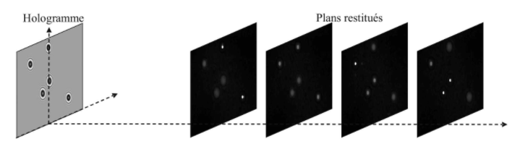
Prédiction d’une trame à autre
Segmentation de la scène 3D
Localisation des sources
Différents plans restitués
Analyse de l’intensité du pixel
Vérifier les valeurs des pixels de l’image
Dépasser seuil : z trouvé
Pixels plus forts : x et y trouvés
Restitution d’un hologramme à différentes distances
Notes:
- Méthode pour faire la segmentation de la scène 3D, où s’oriente vers les sources à partir du plan hologramme et on fait la restitution de l’hologramme en une image pour des différentes profondeurs

Slide 18
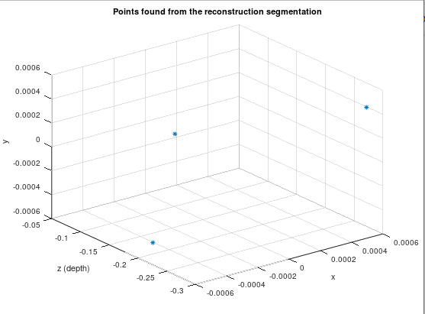
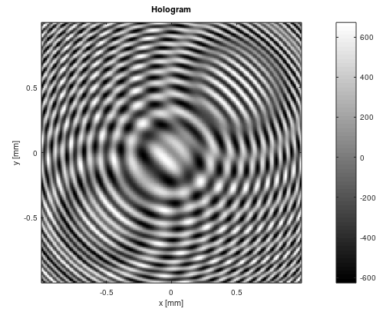
Prédiction d’une trame à autre
Résultats
Limitations de l’algoritme développé (paramètres, technique)
Analyser des autres caractéristiques
Hologramme généré par trois sources ponctuelles
Sources dans la scène 3D, trouvés par le méthode de segmentation
Notes:
L’algorithme analyse que l’intensité des pixels des images restitués. Donc, si on a des sources dans une même profondeur, l’algorithme arrive à détecter qu’une source
Paramètres choisis d’une manière empirique (seuil de décision et la distance entre les plans à être restitués)
Analyser la forme dans les images restitués ou appliquer des filtres

Slide 19
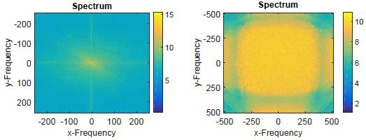
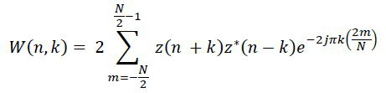
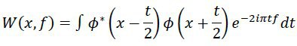
Distribution de Wigner
Réprésentation espace-fréquence (1932)
Hologrammes a des propriètes irregulières
Limitations
Défis avec l’implémentation
DW d’une image 2D est une fonction 4D
Analyser la profondeur
Comparaison entre les variations spectrales de l’image et de l’hologramme
Distribution de Wigner
Distribution de Wigner discrète 1D
Notes:
La distribution de Wigner (distribution de Wigner-Ville), des noms de Eugene Wigner et Jean Ville, a été initialement introduit dans le domaine de la physique quantique en 1932 puis a été introduite par Ville dans la théorie du signal
Représentation des données : on cherche décrire le contenu du signal d’une manière plus simple à lire et interpréter
Représentation temps-fréquence : signaux non stationnaire dont la fréquence varie au cours du temps
Exploiter la DW comme la méthode spectrale pour faire l’analyse
Fonction 4D : variables spatiales et fréquentielles
Hologrammes : hautes fréquences -> encore de hautes énergies
Limitations :
Distribution pas linéaire (termes croisés)
Pas toujours positive

Slide 20

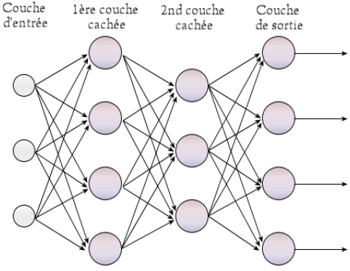
Réseaux des neurones
Domaine de représentation
Réseau de neurones
Keras API (Python)
Problèmes de classification et regréssion
Logo de Keras API
Problème de classification
{1, 2, 3, 4, 5}
Problème de régression
{xi, yi, zi}
Perceptron multicouche
Notes:
Problème de classification : classifier l’hologramme par le nombre de sources ponctuelles
Problème de régression : retrouver les positions des les sources ponctuelles

Slide 21
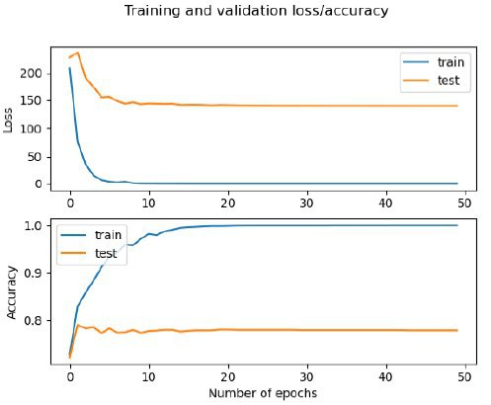
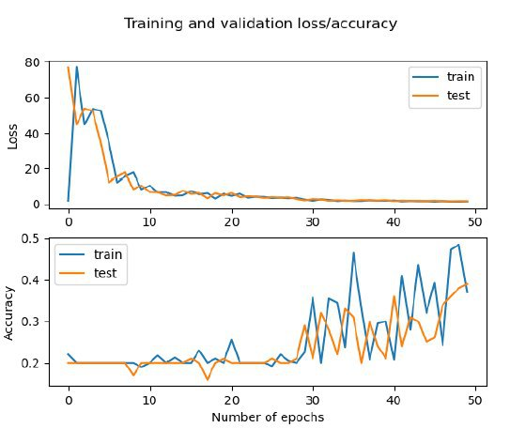
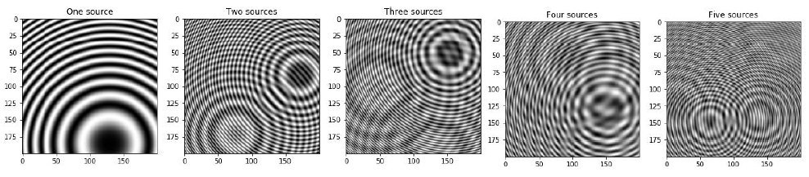
Réseaux des neurones
Problème de classification
Base des données
2000 hologrammes
Prétraitement des données
Distribution de Wigner discrète 1D
500 hologrammes
Taille de fenêtre et fréquences spatiales
Résultats
Mauvaise prédiction
Pas assez de données
Réseau de neurones très simples
Erreus et précisions obtenues (hologrammes)
Erreus et précisions obtenues (distribution de Wigner)
Hologrammes de classes 1 à 5, de gauche à droite
Notes:
Les positions des particules ont été générés de manière aléatoire
Prétraitement des données : redimensionner l’entrée, faire la normalisation et partager la base des donnée
Conclusion
Mémoriser l’entrée
Pas assez de distribution de Wigner (temps d’exécution)

Slide 22
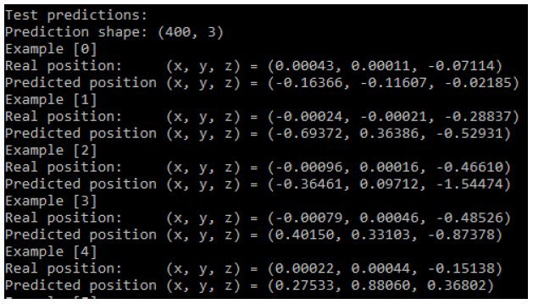
Réseaux des neurones
Problème de regréssion
2000 hologrammes
Prétraitement des données
Distribution de Wigner discrète 1D
500 hologrammes
Taille de fenêtre et fréquences spatiales
Differents types de sortie
X, Y, Z
X, Y
Z
Résultats
Mauvaise prédiction
Regréssion (reseaux de neurones)
Domaine préférable ?
Prédictions faites pour le modèle entraîné (hologrammes)
Notes:
Méthode d’évaluation différente
Pas de conclusion par rapport au mieux domaine à travailler
Les réseaux des neurones ne sont pas beaucoup utilisé pour la régréssion

Slide 23
Conclusion

Slide 24
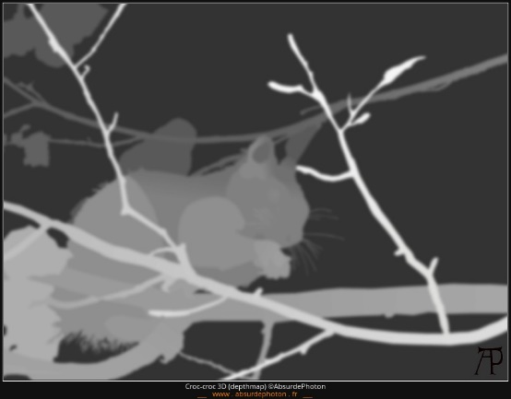
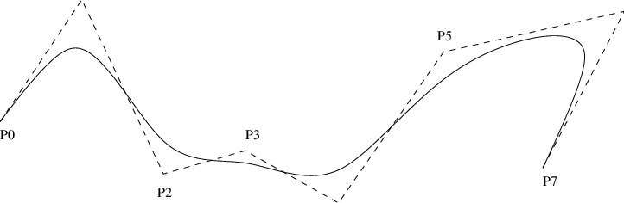
Conclusion
Codage des vidéos holographiques
Travail réalisé
Potentiel de l’approche « régression sur des cartes de profondeur »
Régression sur les paramètres d’une surface de type Spline ou NURBS (points de contrôle)
Bilan personnel
Courbe B-spline
Exemple de carte de profondeur
Notes:
Travail réalisé
Pas de résultats attendues
Pistes à suivre
B-spline
Méthode pour designer des courbes
Carte de profondeur
Image de coordonnées en z basé sur les pixels
Une carte de profondeur (z map en anglais) est une image de coordonnées en z basée sur les pixels. Les niveaux de gris dans la carte de profondeur représentent les valeurs de hauteur
Chaque pixel représente une hauteur en z selon sa valeur de niveau gris (image intermédiaire entre une image 2D et une image 3D)

Slide 26
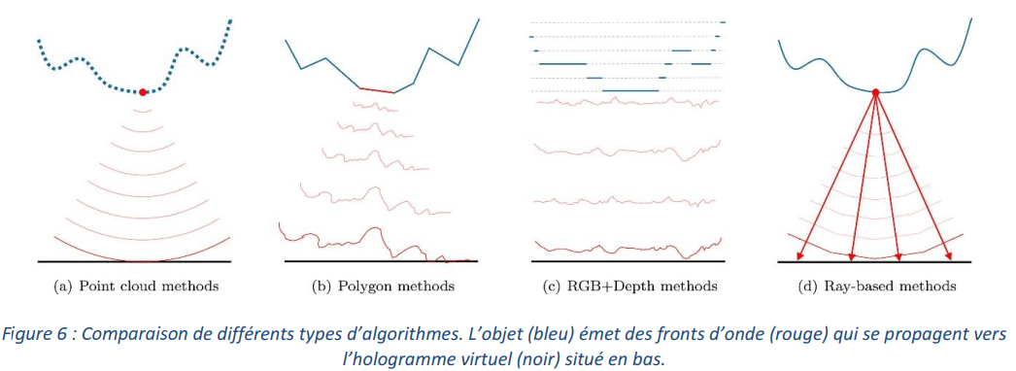

Slide 27
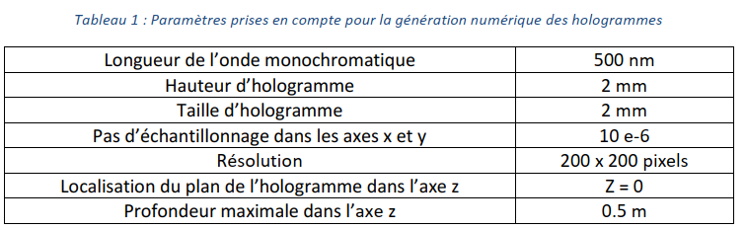

Slide 28
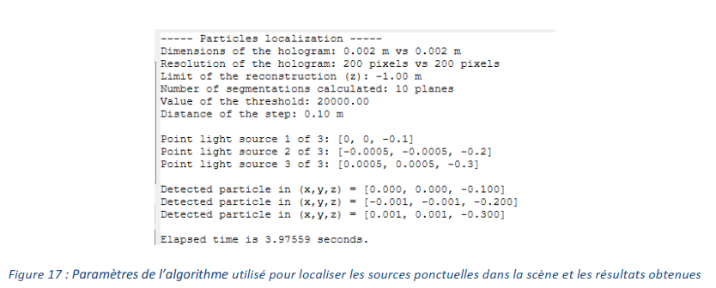

Slide 29
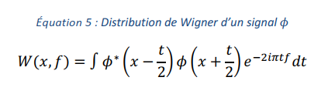
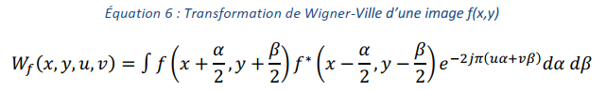
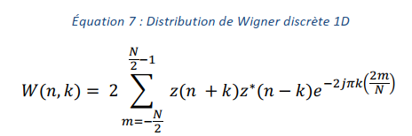

Slide 30
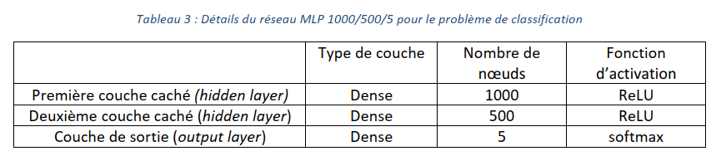

Slide 31
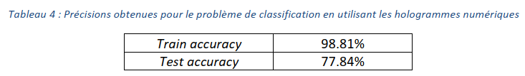
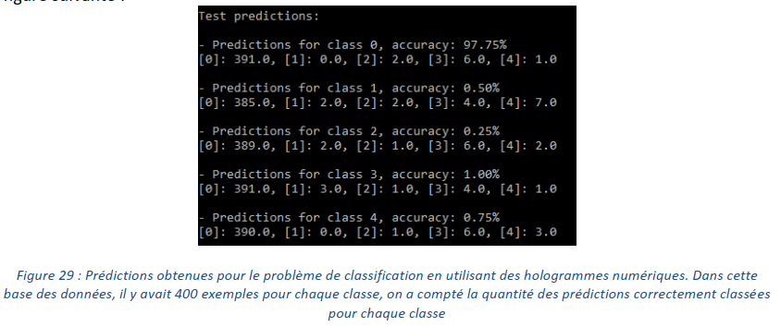

Slide 32
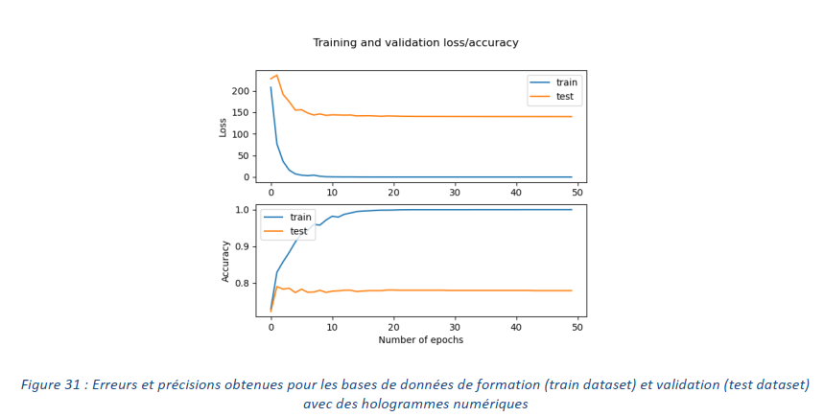

Slide 33
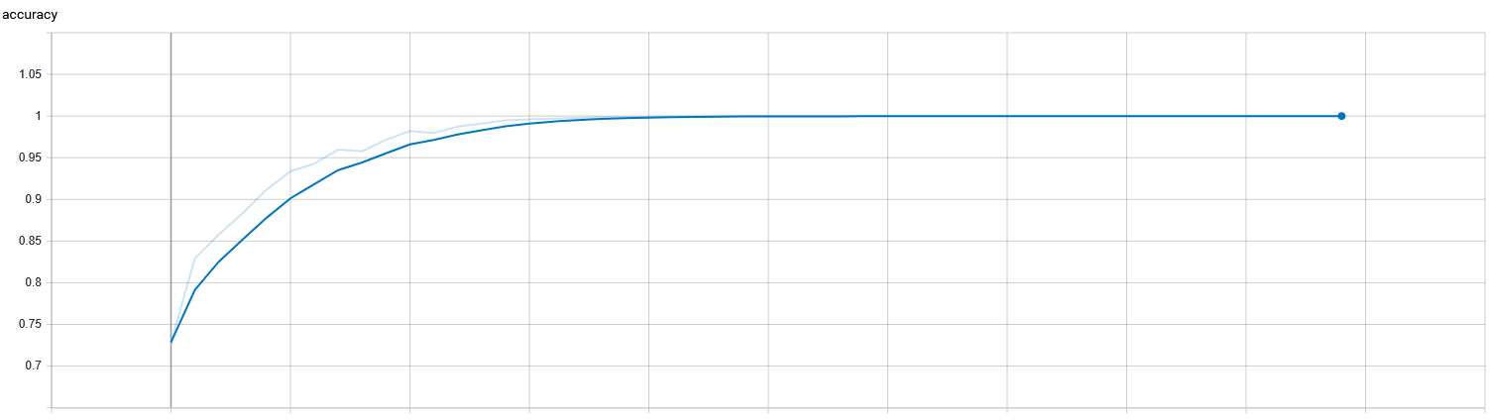
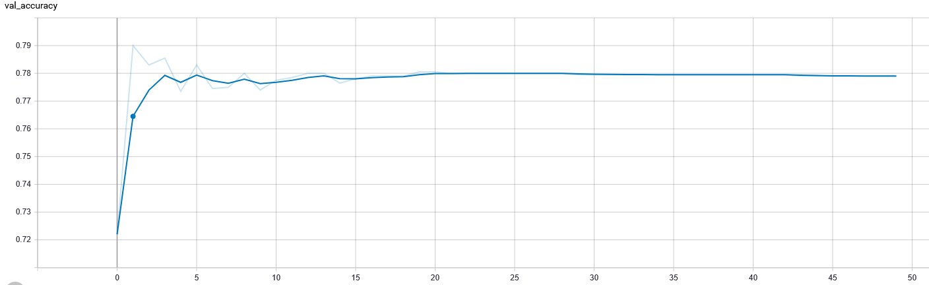

Slide 34
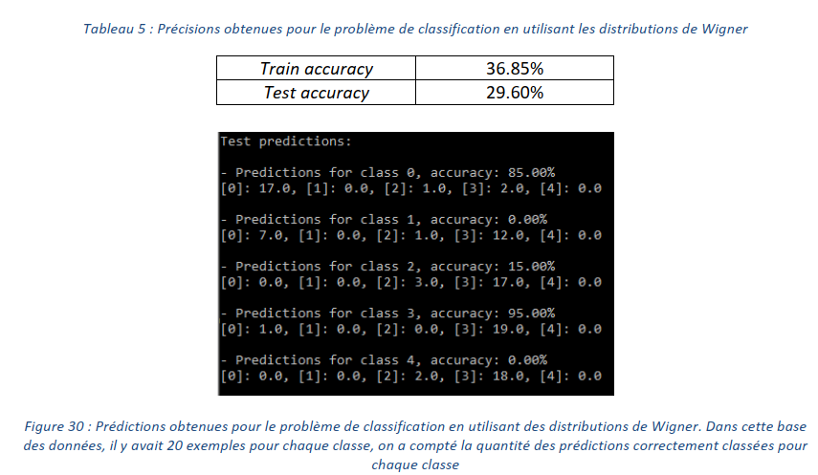

Slide 35


Slide 36



Slide 37



Slide 38



Slide 39


Slide 40


Slide 41


Slide 42


